Slide 1
實驗室診斷的錯誤、質量目標、臨界誤差 errors、quality target、medically important errors
Notes:
分析过程（analysis process）一词指的是产生可报告的分析结果所需的操作步骤、材料和仪器设备。
分析过程包括两个部分：1、测定方法（measurement procedure），2、控制方法（control procedure）
测定方法指的是具体的分析步骤，即获得分析结果的试剂、仪器及逐步使用说明。
控制方法指的是分析过程的一部分，关注的是检验分析结果的正确性来确定它是否可靠及能否发出报告。
以上注释来源于：临床检验质量控制技术（第二版），王治国编著，人民文学出版社。
埃森哈特(Eisenhart)：1963 年,美国国家标准局(NBS)的数理统计专家埃森哈特(Eisenhart)建议用 测量不确定度。 1970 年前后,一些计量学和其他领域学者,逐渐使用不确定一词。
以上注释来源于：百度百科。
比尔.史密斯是个关键而又被媒体忽略的六西格玛创新者.他在1929年生于布鲁克林,纽约市,1952年毕业于美国海军学院和就读于明尼苏达大学的商业学院.具备接近35年工程和质量工作经验的他在 80年代进入摩托罗拉服务,受雇为一名高级品质工程师效力于地上流动产品部门.他在90年代初病死于心脏病发作。史密斯被尊称为「六西格码之父」以纪念他给质量的漫长之旅带来伟大贡献。
沃特·阿曼德·休哈特（Walter A. Shewhart）是现代质量管理的奠基者，美国工程师、统计学家、管理咨询顾问、被人们尊称为「统计质量控制(SQC)之父」。
1891.3.18 沃特·阿曼德·休哈特出生于美国伊利诺伊州的新坎顿
1917 获得加利福尼亚大学伯克利分校的物理学博士学位
1918-1924 西方电气公司（ Western Electric）工程师
1925-1956 贝尔试验室研究员，期间曾先后在伦敦大学、斯帝文理工学院、美国农业部研究生院和印度讲学
休哈特重要的著作是《产品生产的质量经济控制》 （Economic Control of Quality of Manufactured Product） ， 1931年出版后被成为公认为质量基本原理的起源。本书对质量管理做出重大贡献。休哈特宣称「变异」存在于生产过程的每个方面，但是可以通过使用简单的统计工具如抽样和概率分析来了解变异，他的很多著作在贝尔实验室内部发行。其中之一是1924年5月16日的有历史意义的备忘录，在备忘录中他向上级提出了使用「控制图」( Control Chart ) 的建议。

Slide 2
建立分析過程
確定醫學要求
重新評價要求
選擇和評價診斷試驗
醫學性能是否滿足？
否
建立分析質量要求
選擇和評價測定方法
重新設計過程
分析性能是否滿足？
否
確定醫學上重要誤差
選擇和評價質控方法
重新設計過程
質控性能是否滿足？
否
執行分析過程
修改過程
常規分析過程的操作
常規性能是否滿足？
否
估計誤差發生率
用戶是否滿意？
否
是
Notes:
国际临床化学和检验医学联合会（IFCC）定义的，建立临床检验分析过程的步骤。
大多数分析人员仅具有一些步骤的经验。
例如，分析人员可能涉及到分析过程的常规操作，而不知道要进行过程的选择和评价工作，其他一些分析人员可能涉及到评价新的测定方法，以及有的分析人员可能关心评价应该使用什么样的质量控制方法。
以上注释来源于：临床检验质量控制技术（第二版），王治国编著，人民文学出版社。

Slide 3
國際臨床化學和檢驗醫學聯合會（IFCC）定義建立臨床檢驗分析過程的步驟：
1、確定醫學要求（medical needs） 這通常是由醫生幫助診斷特殊的醫療問題或監測特定的醫療情況要求的起點。要求可能是具有沒有識別測定分析物診斷問題的陳述，但更經常是醫生具有一些什麼樣的分析物將提供醫學上有用信息的資料。醫學文獻的研究可描述一定的分析物如何與診斷情況或醫療情況的改變發生聯繫，以及可報告幾個不同的實驗來滿足醫療的需要；
2、選擇和評價診斷試驗在醫學文獻、臨床經驗和醫學權威推薦的研究基礎上，選擇診斷試驗和尋找文件記錄來支持試驗的醫學實用性。從臨床研究的定量評價中建立了試驗診斷的靈敏度和特異性。當從其他的資料中不能獲得所需的信息時，則應該進行臨床研究；
3、評價醫學性能（medical performance） 利用研究的人群疾病的患病率（prevalence）能計算試驗的預測值和效率。如果試驗結果提供預期應用有用的資料，則尋找到了常規測定方法。如果試驗結果不是醫學上有用的，則必須選擇和評價不同的診斷試驗；
4、建立分析要求（analytical requirements） 一旦已建立了試驗的醫學實用性，就必須規定分析要求。①「應用要求（application requirements）」：如標本類型、樣本量、周轉時間、成本等因素；②「性能要求（performance requirements）」：分析範圍、分析的靈敏度和特異性、精密度和準確度。這些要求指導測定方法的選擇和評價；
5、選擇和評價測定方法 選擇測定方法滿足規定的應用要求。在實驗室進行實驗研究—分析範圍、干擾、回收、重複試驗、以及與其他已建立的測定方法比較，檢驗測定方法是否滿足性能要求；
6、評價分析性能（analytical performance） 對從方法評價研究獲得的實驗結果進行統計分析提供分析誤差的估計。觀測的誤差與允許誤差（總誤差規範）相比較來判斷分析性能的可接受性。如果不能接受，則修改測定方法來提高它的性能，或選擇新的測定方法，並且重新進行評價研究。如果分析性能是可接受的，在常規操作執行測定方法之前，必須建立質量控制方法；
7、確定醫學上重要誤差（medically important errors） 當測定方法正常工作時，即是在穩定性能條件下操作，它的誤差是小於允許分析誤差，這由方法評價研究證實。然而，如果改變了穩定操作條件，分析誤差大小可增加，很有可能使實驗結果不具有醫學實用性。從總誤差規範和方法評價研究上觀測的誤差能計算出這些額外誤差的大小，即是醫學上重要的誤差；
8、選擇和評價統計控制方法（statistical control procedure） 當出現醫學上重要的誤差時，統計控制方法用來警告分析人員是不可缺少的。控制方法的選擇應建立在所需的誤差檢出能力，以及它的假警報率、易於使用、培訓要求等實際考慮基礎上。控制方法的性能應該用定量的名詞來記錄，這樣才能知道檢出醫學上重要誤差的機會；
9、評價控制性能（control performance） 評價檢出醫學上重要誤差的概率來判斷控制方法是否滿足其預期的目的。此外還必須考慮判斷沒有誤差分析批失控的概率（假警告）；
10、執行分析過程 常規操作執行的分析過程，如今包括測定方法和控制方法。操作步驟必須仔細記錄，並且要教會實驗人員；
11、常規分析過程的操作 安排分析過程有規律的操作。接收標本，準備樣本進行分析，進行檢測，以及獲得結果；
12、評價常規性能（routine performance） 使用統計控制方法監測過程的常規操作。當分析批被判斷為失控時，放棄結果，立即檢查問題，及重新檢測此批。當分析批在控時，報告結果；
13、估計誤差發生率（frequency of errors） 必須把復發問題的目標定為永久的消除。應該記錄誤差發生率來評價問題的嚴重性，以及記錄問題的類型來幫助識別它們的原因。應該修改分析過程永久地消除原因，或應該執行預防性維護過程定期地消除原因。由於有這樣解決問題的方法，分析過程應該沒有問題。當出現這樣的情況，誤差發生率下降，減少了對統計控制方法的要求，因此，能重新設計和簡單化控制方法。如果不能降低誤差發生率，則必須選擇新的測定方法；
14、評價用戶的滿意度（user satisfaction） 當發展了穩定的、可靠的分析過程是，必須重新評價用戶的滿意情況。醫學要求在建立過程時可能已經發生改變。隨著對醫療情況更好地理解，以及實驗結果的實用性變得更明顯，試驗結果的解釋將更為關鍵。已經發現的新的診斷和監測的應用，完全地改變了醫學的要求；

Slide 4
建立分析過程(analytical process)
建立臨床分析過程
提出醫學應用需求選擇診斷試驗
質控規範及方案設計
建立常規方法評價性能
提出醫學要求：通過經驗、權威推薦、文件記錄、臨床研究等，評價診斷試驗的醫學實用性，從臨床研究中建立試驗診斷的靈敏度和特異性，根據患病率（prevalence）推測實驗預測效率確定醫學實用性；
建立常規方法：評價不同的診斷試驗確定常規測定方法，確定應用要求：如標本類型、樣本量、周轉時間、成本等因素，確定性能要求：如測量範圍、精密度、分析的靈敏度和特異性、穩定性等；
設計質控方案：確定醫學上重要誤差，建立分析過程的控制方法，評估檢出效率和假失控率，評價常規實用性；

Slide 5
新方法引入常規應用
醫學需求的確定
新方法建立的需求：
1、臨床醫師的建議考慮增加新的診斷試驗；
常規檢測方法的選擇
2、新湧現的方法與原有方法相比，有更優良的
分析性能，更新換代的需要；
規定質量目標
3、新湧現的方法相比原方法自動化程度更高可
以有效減輕勞動強度提高效率，更新換代的
需要；
方法評價
新方法成功引入的關鍵：
是否滿足？
否
方法發展
1、整個任務應使用臨床觀點；
是
2、設定合理的性能目標，分析目標；
3、執行正確的評估試驗，收集所需要的數據；
執行
預防措施
4、正確的使用統計工具，有效的估計誤差；
5、作出方法客觀的結論；
提供樣品
常規分析
質控實踐
報告結果
Notes:
70年代由 Barnett 和 Youden ，首次提出了选择和评价临床实验室的客观计划；国际临床化学联合会（IFCC）提供的文件提供了方法评价名词术语和哲学思想的一般讨论以及它与整个质量保证过程的相互关系；美国临床和实验室标准研究院（CLSI，原为美国国家临床实验室标准化委员会，NCCLS）制定了方法评价时，实验室人员和厂家执行的协同一致系列文件（EP）。
与方法或仪器性能相关的特征包括：准确度、线性范围、回收率、分析灵敏度、分析特异性（干扰）、检出限、精密度、试剂稳定性、分析过程的“稳健性”、以及与样本的交互作用等；
性能要求取决于实验结果的预期用途或在其医学上不同的应用，不同的应用可产生不同的准确度和精密度需求。
Barnett 和 Westgard 建议常规分析方法的变异系数不应超过 CLIA’88的 1/4 界限，这样可以给偏倚留有余地，并可以给质控方案的设计留有更大余地。
以上注释来源于：临床检验质量控制技术（第二版），王治国编著，人民文学出版社。

Slide 6
質量控制方案設計
分析過程的控制方案選擇思路大致總結如下：
檢驗系統誤差發生分佈特徵
特定臨床情況下的質量規範
基於生物變異的一般質量規範
基於醫療觀點的一般質量規範
根據過程能力指數分級選擇
國家或國際專家小組指南
誤差檢出的平均運行分析批數
確定控制方案：
- 每個分析批質控測定值數量
- 控制規則
- 最佳分析批長度
估計分析過程的：
- 質量
- 生產率
- 風險
專家個人或學會工作組專家指南
在兩次假失控之間的平均運行分析批數
由法規機構制定的質量規範
功效函數圖
由室間質量評價組織者制定的質量規範
操作過程規範圖
已發表的能力驗證和室間質量評價的數據
導出醫學上重要的誤差
已發表的特定的方法學
不滿意
檢驗系統分析性能評估
重新選擇檢驗系統
Notes:
理想情况下，应使用第一层中「特定临床情况下的质量规范」并以数字方式表示，这种方式的的临床决策固定限是固定的截断值，例如：血清胆固醇用于筛查实验，协商的临床指南规定对血清胆固醇高于固定限（6.6 mmol/L）的每一个人进行干预，当使用固定限进行试验解释时，相对于「精密度」，「偏倚」是更重要的性能特征；其缺点是：大多检验结果是用在多种临床情况下，只有少数用在单一明确的临床情况下，跟临床医师如何使用试验结果有比较大的关系。
以上注释来源于：临床检验质量控制技术（第二版），王治国编著，人民文学出版社。

Slide 7
建立質量規範(quality specification)
設定合理的質量目標
西元 1963 年
1963年，加拿大臨床化學家 David Tonks 建議用參考區間寬度 1/4 表示允許誤差；
西元 1968 年
1968年，美國臨床化學家 Roy Barnett 博士提出標準差表示允許誤差；
西元 1976 年
1976年，美國病理學家協會舉辦的分析目標討論會議，Westgard 博士提出了以「允許總誤差」作為規定質量的最佳形式，一直沿用至今；
西元 1999 年
1999年4月，IFCC、IUPAC、WHO三個組織在瑞典斯得哥爾摩舉辦「建立全球醫學檢驗質量技術要求的策略會議」 發表了一致性聲明，提出使用層次模型來設置分析質量規範；
實驗室診斷分析過程品質控制規範(quality specification)發展簡史：
Notes:
質量規範簡史：
西元1963年加拿大臨床化學家 David Tonks 建議用參考區間寬度1/4表示允許誤差。
西元1968年美國臨床化學家 Roy Barnett 博士提出標準差表示允許誤差。
西元1976年CAP舉辦的分析目標討論會議，Westgard提出了以「允許總誤差」作為規定質量的最佳形式，一直沿用至今。
西元1999年IFCC、IUPAC、WHO 三個機構在瑞典斯得哥爾摩舉辦「建立全球醫學檢驗質量技術要求的策略會議」一致性聲明，提出了「質量規範的分層結構」。
设定质量规范的分级结构
国际理论和应用化学联合会（IUPAC）、国际临床化学和检验医学联合会（IFCC）和世界卫生组织（WHO）于1999年4月在瑞典斯德哥尔摩举行会议，邀请了来自23个国家发表设定质量规范模式的原创工作的人员到会作报告。
会议文章和协商一致的声明发表在斯堪的纳维亚临床和实验研究杂志（Scandinavian Journal of clinical and Laboratory Investigation）的增刊中，协商一致声明将可获得的模式以分等级结构方式进行表示。
本层次是根据临床化学杂志早期社论的建议。
层次较高的模式由于层次较低的模式，它的建议是适当的模式用于特定的临床目的。
然而这些建议并不是固定不变的，当有可能获得新的和更好的模式，就可以将更好的模式用于特定的专业。
无法将不同层次中提出的质量规范进行比较，是因为他们有不同的表示形式，规范中有些是指的不精密度，有些指的是偏倚，有些指的是允许总误差。
理想情况下，应使用第一层中「特定临床情况下的质量规范」并以数字方式表示，这种方式的的临床决策固定限是固定的截断值，例如：血清胆固醇用于筛查实验，协商的临床指南规定对血清胆固醇高于固定限（6.6 mmol/L）的每一个人进行干预，当使用固定限进行试验解释时，相对于「精密度」，「偏倚」是更重要的性能特征；其缺点是：大多检验结果是用在多种临床情况下，只有少数用在单一明确的临床情况下，跟临床医师如何使用试验结果有比较大的关系。
当试验解释关注的是随时间变化单个受试者的变化时，比如，中期监测型的，癌症治疗后测量肿瘤标志物来评价复发；长期监测型的，测量 HBA1c 来评价糖尿病血糖控制的监测等，这种情况下「精密度」是更重要的性能特征。
以上注释来源于：临床检验质量控制技术（第二版），王治国编著，人民文学出版社。

Slide 8
建立質量規範(quality specification)
設定合理的質量目標
衛生部臨檢中心組織的室間質評計劃(EQA)定期發佈質評數據可以作為醫學實驗室制定質量規範的參考依據；
美國臨床化學協會標準委員會提供的標準和參考方法的信息，美國國家臨床檢驗參考系統(NRSCL)開發的分析物可溯源的準確度庫等；
也可以作為不同層次質量規範的參考出處，例如下表中舉例列出了部分檢驗項目，來自CLIA‘88和兩種其他來源的最大標準誤差目標及CLIA’88固定限目標，決定性水平(Xc)濃度資料參考自美國臨床化學家Roy Barnett博士和英国学者Callum G. Fraser有关生物学变异的研究《Biological Variation: From Principles to Practice》；
有報道認為誤差可接受性準則應能夠達到如右表水平：
S . obs - 觀測標準差；
S . a - 基於個體內生物學變異的不精密度規範；
R . average - 平均回收率；
X_{C} - 臨床決定水平；
a - 是從方法學比較試驗計算的回歸截距；
b - 是從方法學比較試驗計算的回歸斜率
誤差類型 |  | 判斷準則
隨機誤差(RE) |  | [ S . obs ] ＜ [ S . a ] 或 4 × [ S . obs ] ＜ TEa
比例誤差(PE) |  | | [ R . average ] × X_{C} - X_{C} | ＜ Ba
恆定誤差(CE) |  | | bias | ＜ Ba
系統誤差(SE) |  | | ( a + b × X_{C} ) - X_{C} | ＜ Ba
總誤差(TE) |  | 4 × [ S . obs ] + | ( a + b × X_{C} ) - X_{C} | ＜ TEa
事實上，檢驗科的工作性質與工廠生產缐本質是一樣的，檢驗科可以看做是「工廠生產缐」，只不過這個「工廠」生產出的「產品」，是作爲檢驗結果的「數據」，檢驗的過程就是生產數據的過程，藉助工業生產中常用的品質控制方法，引入醫學檢驗中，設計出分析過程的品質控制規則既是。
Notes:
CG Fraser. General strategies to set quality specifications for reliability performance characteristics. 《Scandinavian Journal of Clinical & Laboratory Investigation》 , 1999, 59(7):487-490 .
質量規範簡史：
西元1963年加拿大臨床化學家 David Tonks 建議用參考區間寬度1/4表示允許誤差。
西元1968年美國臨床化學家 Roy Barnett 博士提出標準差表示允許誤差。
西元1976年CAP舉辦的分析目標討論會議，Westgard提出了以「允許總誤差」作為規定質量的最佳形式，一直沿用至今。
西元1999年IFCC、IUPAC、WHO 三個機構在瑞典斯得哥爾摩舉辦「建立全球醫學檢驗質量技術要求的策略會議」一致性聲明，提出了「質量規範的分層結構」。
欧洲室间质量评价组织者工作组，已经研究建立质量规范，用于能力验证和室间质量评价计划(EQAS)固定可接受限的客官方法，该模式严密的使用允许总误差（TEa）质量规范（99%概率），设定靶值时，可接受的固定限应是允许总误差 TEa 的 99% 限，并取五分之一，即乘以0.2，作为标准。
TEa < 0.2*[2.33*(0.05CVI)+0.25*SQRT(CVI*CVI+CVG*CVG)]
欧洲另一工作组也提出用于参考方法确认常规方法质量规范的问题，建议应使用最适宜的 CVA < 0.25CVI，BA < 0.125*SQRT(CVI*CVI+CVG*CVG)，并将允许总误差 TEa 减半，作为标准；
以上注释来源于：临床检验质量控制技术（第二版），王治国编著，人民文学出版社。

Slide 9
建立質量規範(quality specification)
設定合理的質量目標 ~ 基於生物學變異(biologically variable)設定質量規範(quality specification)的策略
1999年4月，IFCC、IUPAC、WHO 三個機構在瑞典斯得哥爾摩舉辦「建立全球醫學檢驗質量技術要求的策略會議」提出一致性聲明，發表於《斯堪的納維亞臨床和實驗研究雜誌》(Scandinavian Journal of Clinical and Laboratory Investigation)的《增刊》中，其中提出使用如下層次模型來設置分析質量規範：
Strategies to set Global quality specifications in laborarory medicine . Stockholm april 24-26 , 1999 :
Ⅰ . Evaluation of the effect of analytical performance on clinical outcomes in specific clinical settings .
Ⅱ . Evaluation of the effect of analytical performance on clinical decisions in general :
A . data based on components of biological variation .
B . data based on analysis of clinicians' opinions .
Ⅲ . Published professional recommendations :
A . from national and international expert bodies .
B . from expert local groups or individuals .
Ⅳ . Performance goals set by :
A . regulatory bodies .
B . organisers of External Quality Assessment (EQA) schemes .
Ⅴ . Goals based on the current state of the art :
A . as demonstrated by data from EQA or Proficiency Testing schemes .
B. as found in current publications on methodology .
試驗結果的解釋主要用於臨床上四種情況：1) 診斷（diagnosis）、2) 發現病例（case finding）、3) 篩查（screening）、4) 監測（monitoring），精密度和偏倚的質量規範應保證能達到這些臨床目的；
Notes:
The concept of such a hierarchy is described in a recent Editorial in Clinical Chemistry in which the relative merits of the above models are discussed [Clin Chem 1999;45:321- 3].
Strategies to set Global quality specifications in laborarory medicine . Stockholm april 24-26,1999
https://www.westgard.com/stockholm.htm
https://wwwn.cdc.gov/clia/Regulatory/default.aspx
http://www.ecfr.gov/cgi-bin/text-idx?SID=1248e3189da5e5f936e55315402bc38b&node=pt42.5.493&rgn=div5
https://www.cms.gov/Regulations-and-Guidance/Legislation/CLIA/index.html
CDC：the Centers for Disease Control and Prevention，疾病控制和预防中心
CMS：the Centers for Medicare and Medicaid Services，医疗保险服务中心
PT：Proficiency Test，能力验证
試驗結果的解釋主要用於臨床上四種情況：1、診斷（diagnosis）；2、發現病例（case finding）；3、篩查（screening）；4、監測（monitoring）
精密度和偏倚的質量規範應保證能達到這些臨床目的；
質量規範簡史：
1963年加拿大臨床化學家 David Tonks 建議用參考區間寬度1/4表示允許誤差。
1968年美國臨床化學家 Roy Barnett 博士提出標準差表示允許誤差。
1976年CAP舉辦的分析目標討論會議，Westgard提出了以「允許總誤差」作為規定質量的最佳形式，一直沿用至今。
1999年IFCC、IUPAC、WHO 三個機構在瑞典斯得哥爾摩舉辦「建立全球醫學檢驗質量技術要求的策略會議」一致性聲明，提出了「質量規範的分層結構」。
设定质量规范的分级结构
国际理论和应用化学联合会（IUPAC）、国际临床化学和检验医学联合会（IFCC）和世界卫生组织（WHO）于1999年4月在瑞典斯德哥尔摩举行会议，邀请了来自23个国家发表设定质量规范模式的原创工作的人员到会作报告。
会议文章和协商一致的声明发表在斯堪的纳维亚临床和实验研究杂志（Scandinavian Journal of clinical and Laboratory Investigation）的增刊中，协商一致声明将可获得的模式以分等级结构方式进行表示。
本层次是根据临床化学杂志早期社论的建议。
层次较高的模式由于层次较低的模式，它的建议是适当的模式用于特定的临床目的。
然而这些建议并不是固定不变的，当有可能获得新的和更好的模式，就可以将更好的模式用于特定的专业。
无法将不同层次中提出的质量规范进行比较，是因为他们有不同的表示形式，规范中有些是指的不精密度，有些指的是偏倚，有些指的是允许总误差。
理想情况下，应使用第一层中「特定临床情况下的质量规范」并以数字方式表示，这种方式的的临床决策固定限是固定的截断值，例如：血清胆固醇用于筛查实验，协商的临床指南规定对血清胆固醇高于固定限（6.6 mmol/L）的每一个人进行干预，当使用固定限进行试验解释时，相对于「精密度」，「偏倚」是更重要的性能特征；其缺点是：大多检验结果是用在多种临床情况下，只有少数用在单一明确的临床情况下，跟临床医师如何使用试验结果有比较大的关系。
当试验解释关注的是随时间变化单个受试者的变化时，比如，中期监测型的，癌症治疗后测量肿瘤标志物来评价复发；长期监测型的，测量 HBA1c 来评价糖尿病血糖控制的监测等，这种情况下「精密度」是更重要的性能特征。
以上注释来源于：临床检验质量控制技术（第二版），王治国编著，人民文学出版社。

Slide 10
建立質量規範(quality specification)
設定合理的質量目標 ~ 基於生物學變異(biologically variable)設定質量規範(quality specification)的策略
1999年4月，IFCC、IUPAC、WHO 三個機構在瑞典斯得哥爾摩舉辦「建立全球醫學檢驗質量技術要求的策略會議」提出一致性聲明，發表於《斯堪的納維亞臨床和實驗研究雜誌》(Scandinavian Journal of Clinical and Laboratory Investigation)的《增刊》中，其中提出使用如下層次模型來設置分析質量規範；
試驗結果的解釋主要用於臨床上四種情況：1、診斷（diagnosis）；2、發現病例（case finding）；3、篩查（screening）；4、監測（monitoring）
精密度和偏倚的質量規範應保證能達到這些臨床目的；
Notes:
https://www.westgard.com/stockholm.htm
https://wwwn.cdc.gov/clia/Regulatory/default.aspx
http://www.ecfr.gov/cgi-bin/text-idx?SID=1248e3189da5e5f936e55315402bc38b&node=pt42.5.493&rgn=div5
https://www.cms.gov/Regulations-and-Guidance/Legislation/CLIA/index.html
CDC：the Centers for Disease Control and Prevention，疾病控制和预防中心
CMS：the Centers for Medicare and Medicaid Services，医疗保险服务中心
PT：Proficiency Test，能力验证
質量規範簡史：
1963年加拿大臨床化學家 David Tonks 建議用參考區間寬度1/4表示允許誤差。
1968年美國臨床化學家 Roy Barnett 博士提出標準差表示允許誤差。
1976年CAP舉辦的分析目標討論會議，Westgard提出了以「允許總誤差」作為規定質量的最佳形式，一直沿用至今。
1999年IFCC、IUPAC、WHO 三個機構在瑞典斯得哥爾摩舉辦「建立全球醫學檢驗質量技術要求的策略會議」一致性聲明，提出了「質量規範的分層結構」。
设定质量规范的分级结构
国际理论和应用化学联合会（IUPAC）、国际临床化学和检验医学联合会（IFCC）和世界卫生组织（WHO）于1999年4月在瑞典斯德哥尔摩举行会议，邀请了来自23个国家发表设定质量规范模式的原创工作的人员到会作报告。
会议文章和协商一致的声明发表在斯堪的纳维亚临床和实验研究杂志（Scandinavian Journal of clinical and Laboratory Investigation）的增刊中，协商一致声明将可获得的模式以分等级结构方式进行表示。
本层次是根据临床化学杂志早期社论的建议。
层次较高的模式由于层次较低的模式，它的建议是适当的模式用于特定的临床目的。
然而这些建议并不是固定不变的，当有可能获得新的和更好的模式，就可以将更好的模式用于特定的专业。
无法将不同层次中提出的质量规范进行比较，是因为他们有不同的表示形式，规范中有些是指的不精密度，有些指的是偏倚，有些指的是允许总误差。
理想情况下，应使用第一层中「特定临床情况下的质量规范」并以数字方式表示，这种方式的的临床决策固定限是固定的截断值，例如：血清胆固醇用于筛查实验，协商的临床指南规定对血清胆固醇高于固定限（6.6 mmol/L）的每一个人进行干预，当使用固定限进行试验解释时，相对于「精密度」，「偏倚」是更重要的性能特征；其缺点是：大多检验结果是用在多种临床情况下，只有少数用在单一明确的临床情况下，跟临床医师如何使用试验结果有比较大的关系。
当试验解释关注的是随时间变化单个受试者的变化时，比如，中期监测型的，癌症治疗后测量肿瘤标志物来评价复发；长期监测型的，测量 HBA1c 来评价糖尿病血糖控制的监测等，这种情况下「精密度」是更重要的性能特征。
以上注释来源于：临床检验质量控制技术（第二版），王治国编著，人民文学出版社。

Slide 11
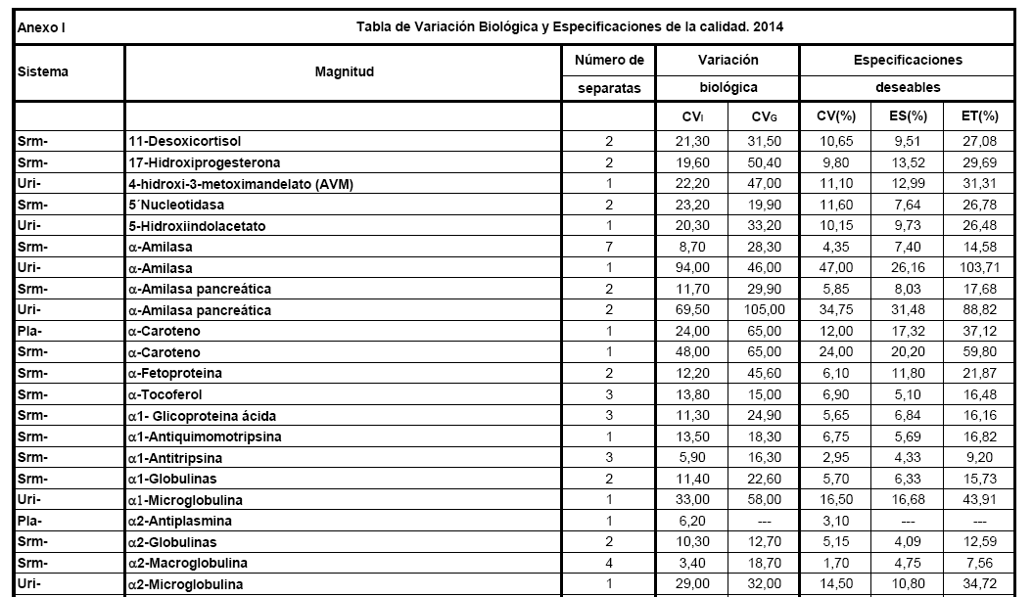
建立質量規範(quality specification)
設定合理的質量目標 ~ 基於生物學變異(biologically variable)設定質量規範(quality specification)的策略
西班牙醫學會生物化學與分子病理學分析質量委員會(SEQC)卡門博士(Dr.Carmen Ricos)等人維護著一個基於甄選匯總已發表文獻生物變異數據為基礎構建的數據庫，可以作為醫學實驗室制定質量規範的參考依據，以下為該數據庫的部分示例；
Notes:
質量規範簡史：
1963年加拿大臨床化學家 David Tonks 建議用參考區間寬度1/4表示允許誤差。
1968年美國臨床化學家 Roy Barnett 博士提出標準差表示允許誤差。
1976年CAP舉辦的分析目標討論會議，Westgard提出了以「允許總誤差」作為規定質量的最佳形式，一直沿用至今。
1999年IFCC、IUPAC、WHO 三個機構在瑞典斯得哥爾摩舉辦「建立全球醫學檢驗質量技術要求的策略會議」一致性聲明，提出了「質量規範的分層結構」。
Barnett 和 Westgard 建议常规分析方法的变异系数不应超过 CLIA’88的 1/4 界限，这样可以给偏倚留有余地，并可以给质控方案的设计留有更大余地。
欧洲工作小组推荐使用，精密度目标是，1/2 的个体内生物变异；对于偏倚，他们推荐的是 1/4 的组生物学变异（包括个体内和个体间总的生物变异），或 1/16 的参考区间，或者是缺乏其它准则时，采用 1/2 的个体内变异。
如下几种信息资源可以被用于建立总误差标准：基于经验的判断、临床医师的调查、生物学变异、基于当前分析技术水平的界限、以及分析物参考区间分数计算的界限等；
采用哪种标准依赖于：使用目的、服务对象的患者群体、试验的特定应用、以及医师解释试验结果时采用的方式等；
因此质量目标对于不同的实验室可以不同，甚至对于同一个实验室由于应用目的不同而不同；例如，用于监测肾脏移植受体的肌酐方法，就比用于健康筛查的方法有更严格的要求。
70年代由 Barnett 和 Youden ，首次提出了选择和评价临床实验室的客观计划；国际临床化学联合会（IFCC）提供的文件提供了方法评价名词术语和哲学思想的一般讨论以及它与整个质量保证过程的相互关系；美国临床和实验室标准研究院（CLSI，原为美国国家临床实验室标准化委员会，NCCLS）制定了方法评价时，实验室人员和厂家执行的协同一致系列文件（EP）。
与方法或仪器性能相关的特征包括：准确度、线性范围、回收率、分析灵敏度、分析特异性（干扰）、检出限、精密度、试剂稳定性、分析过程的「稳健性」、以及与样本的交互作用等；
性能要求取决于实验结果的预期用途或在其医学上不同的应用，不同的应用可产生不同的准确度和精密度需求。
以上注释来源于：临床检验质量控制技术（第二版），王治国编著，人民文学出版社。

Slide 12
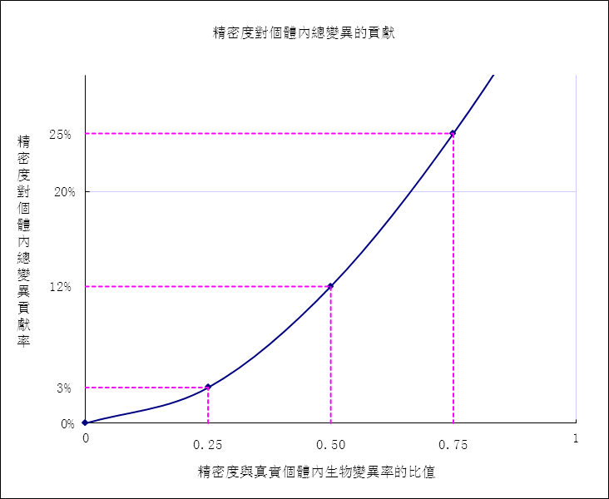
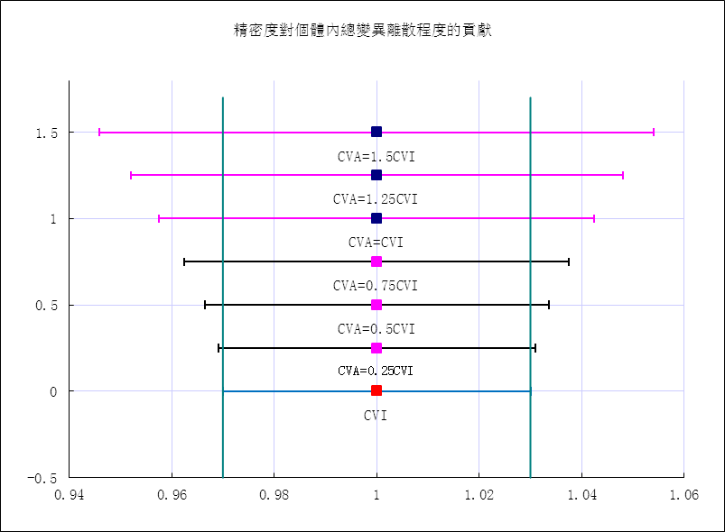
建立質量規範(quality specification)
設定合理的質量目標 ~ 基於生物學變異(biologically variable)設定質量規範(quality specification)的策略
1、精密度對試驗結果變異的影響
（精密度的質量規範）
ST — 結果的總變異
SA — 分析精密度
S I — 個體內生物學變異
當所有分量具有相同的均值時，
則 S 可由 CV 代替，
數學公式形式如下：
當 CVA ≤ 0.5 • CVI 時，
此時由於分析不精密度的緣故真實結果的變異性已增加了12% ；
Notes:
一般认为，个体内生物学变异（CVI）是固定的，随时间、地区、人种之间的差异变化较小。
通过上述公式计算可得出由于分析的缘故已增加的真实试验结果的变异性是多少。
变异量被加到真实试验结果变异性与 CVA/CVI 比值之间的关系不是线性，随着不精密度的增加，分析「噪音」量加到生物「信号」相对低增加较多。
应该注意到，一旦精密度数值大于个体内生物变异，这个节点。
相应的精密度质量规范的三个等级分别为：
最适宜的性能（optimum performance）：CVA = 0.25*CVI
适当的性能（desirable performance）：CVA = 0.5*CVI
最低的性能（minimum performance）：CVA = 0.75*CVI
之所以三个水平模式，是考虑到当前技术不能满足最实质量规范的那些分析项目，比如：血清 CL、Ca、Na 的检测，血清氯 CVI = 1.2%，CVG = 1.5%，生物学变异很小，对分析方法的要求就会很高。
以上注释来源于：临床检验质量控制技术（第二版），王治国编著，人民文学出版社。

Slide 13
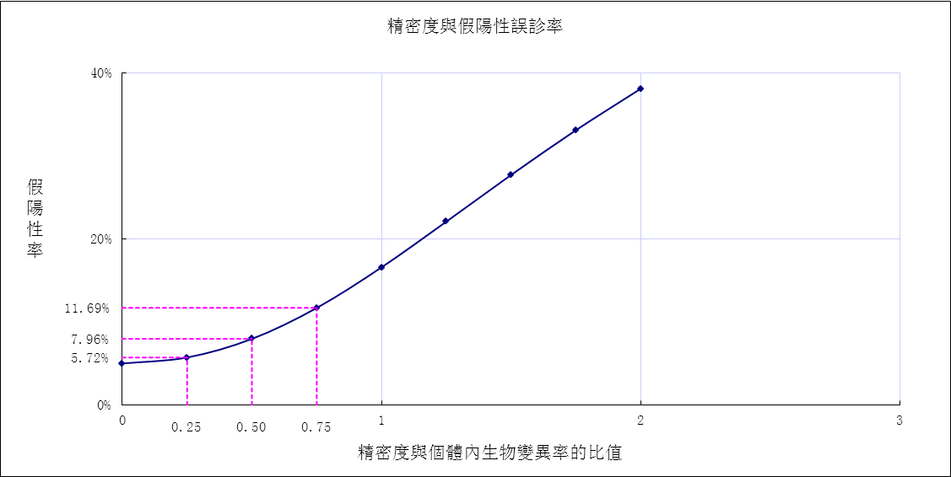
建立質量規範(quality specification)
設定合理的質量目標 ~ 基於生物學變異(biologically variable)設定質量規範(quality specification)的策略
1、精密度對試驗結果變異的影響
（精密度的質量規範）
當 CV_{A} ≤ 0.25 • CV_{I} 時，此時由於分析不精密度的緣故由個體內生物變異產生的假陽性率 α 已由 5% 增大到 5.72%；
當 CV_{A} ≤ 0.50 • CV_{I} 時，此時由於分析不精密度的緣故由個體內生物變異產生的假陽性率 α 已由 5% 增大到 7.96%；
當 CV_{A} ≤ 0.75 • CV_{I} 時，此時由於分析不精密度的緣故由個體內生物變異產生的假陽性率 α 已由 5% 增大到 11.69%；
Notes:
一般认为，个体内生物学变异（CVI）是固定的，随时间、地区、人种之间的差异变化较小。
通过上述公式计算可得出由于分析的缘故已增加的真实试验结果的变异性是多少。
变异量被加到真实试验结果变异性与 CVA/CVI 比值之间的关系不是线性，随着不精密度的增加，分析「噪音」量加到生物「信号」相对低增加较多。
应该注意到，一旦精密度数值大于个体内生物变异，这个节点。
相应的精密度质量规范的三个等级分别为：
最适宜的性能（optimum performance）：CVA = 0.25*CVI
适当的性能（desirable performance）：CVA = 0.5*CVI
最低的性能（minimum performance）：CVA = 0.75*CVI
之所以三个水平模式，是考虑到当前技术不能满足最实质量规范的那些分析项目，比如：血清 CL、Ca、Na 的检测，血清氯 CVI = 1.2%，CVG = 1.5%，生物学变异很小，对分析方法的要求就会很高。
以上注释来源于：临床检验质量控制技术（第二版），王治国编著，人民文学出版社。

Slide 14
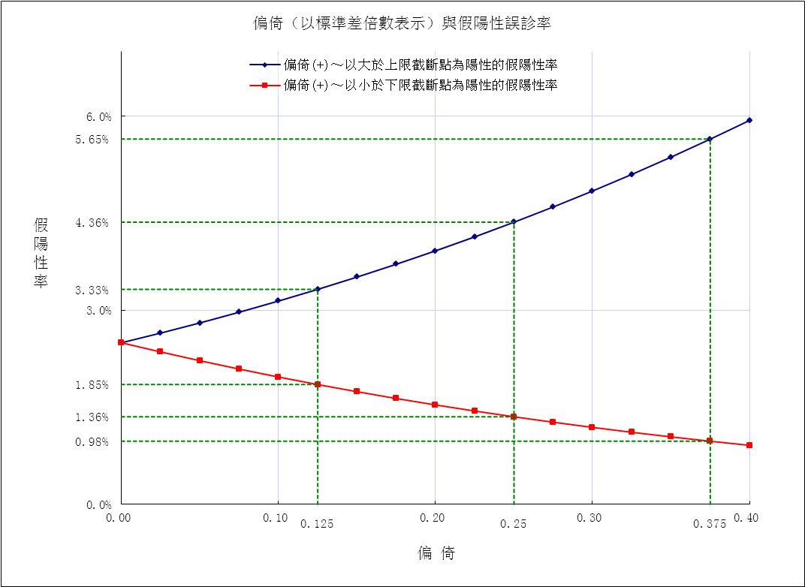
建立質量規範(quality specification)
設定合理的質量目標 ~ 基於生物學變異(biologically variable)設定質量規範(quality specification)的策略
2、偏倚(B_{A}) 對截斷取值與假陽性率的影響
（偏倚(B_{A}) 的質量規範）
S_{組} — 組成參考區間的生物變異
S_{G} — 個體間生物學變異
S _{I} — 個體內生物學變異
同上，當所有分量具有相同的均值時，
則 S 可由 CV 代替，
數學公式形式如下：
當 B_{A} ≤ 0.125 • CV_{組} 時，
結果假陽性率小於下限為1.8%，大於上限為3.3%；
當 B_{A} ≤ 0.25 • CV_{組} 時，
結果假陽性率小於下限為1.4%，大於上限為4.4%；
Notes:
偏倚有 正/负 之分，但是如果阴性样本分布呈正态左右对称时，正负偏倚产生的效果是等效的，所以只以正偏倚为例进行讨论，负偏倚以此类推即可。
计算偏倚的质量规范时，此处已忽略 分析不精密度 引起的误差，精密度与偏倚合成的，会在下一章总误差质量规范中介绍。
根据医学观点，对于实验室在整个相同的群体区域范围内，应使用相同的参考区间，当实验室改变分析系统或方法时，理想的情况是实验室继续使用以前的参考值而不需要修订。
允许在不同系统使用同一参考区间的最大偏倚应该小于 0.25 倍的生物总变异（包括：个体内 和 个体间）。
相应的偏倚质量规范三个等级分别为：
最适宜的性能（optimum performance）：BA < 0.125 * sqrt（CVI*CVI+ CVG*CVG）
适当的性能（desirable performance）：BA < 0.25 * sqrt（CVI*CVI+ CVG*CVG）
最低的性能（minimum performance）：BA < 0.375 * sqrt（CVI*CVI+ CVG*CVG）
之所以三个水平模式，是考虑到当前技术不能满足最实质量规范的那些分析项目，比如：血清 CL、Ca、Na 的检测，血清氯 CVI = 1.2%，CVG = 1.5%，生物学变异很小，对分析方法的要求就会很高。
需要注意的是，现代观点认为，如果已知偏倚，应在报告结果之前消除它，国际临床化学与检验医学联合会（IFCC） 和 国际理论与应用化学联合会（IUPAC）都提倡如此。
以上注释来源于：临床检验质量控制技术（第二版），王治国编著，人民文学出版社。

Slide 15
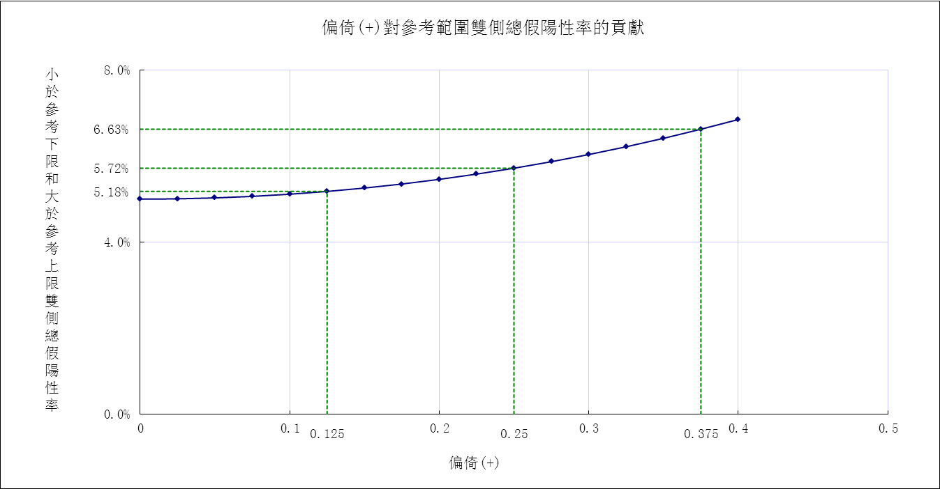
建立質量規範(quality specification)
設定合理的質量目標 ~ 基於生物學變異(biologically variable)設定質量規範(quality specification)的策略
2、偏倚(B_{A}) 對截斷取值與假陽性率的影響
（偏倚(B_{A}) 的質量規範）
當 B_{A} ≤ 0.125 • CV_{組} 時，此時由於分析偏倚的緣故由生物變異產生的假陽性率 α 已由 5% 增大到 5.18%；
當 B_{A} ≤ 0.250 • CV_{組} 時，此時由於分析偏倚的緣故由生物變異產生的假陽性率 α 已由 5% 增大到 5.72%；
當 B_{A} ≤ 0.375 • CV_{組} 時，此時由於分析偏倚的緣故由生物變異產生的假陽性率 α 已由 5% 增大到 6.63%；
Notes:
偏倚有 正/负 之分，但是如果阴性样本分布呈正态左右对称时，正负偏倚产生的效果是等效的，所以只以正偏倚为例进行讨论，负偏倚以此类推即可。
计算偏倚的质量规范时，此处已忽略 分析不精密度 引起的误差，精密度与偏倚合成的，会在下一章总误差质量规范中介绍。
根据医学观点，对于实验室在整个相同的群体区域范围内，应使用相同的参考区间，当实验室改变分析系统或方法时，理想的情况是实验室继续使用以前的参考值而不需要修订。
允许在不同系统使用同一参考区间的最大偏倚应该小于 0.25 倍的生物总变异（包括：个体内 和 个体间）。
相应的偏倚质量规范三个等级分别为：
最适宜的性能（optimum performance）：BA < 0.125 * sqrt（CVI*CVI+ CVG*CVG）
适当的性能（desirable performance）：BA < 0.25 * sqrt（CVI*CVI+ CVG*CVG）
最低的性能（minimum performance）：BA < 0.375 * sqrt（CVI*CVI+ CVG*CVG）
之所以三个水平模式，是考虑到当前技术不能满足最实质量规范的那些分析项目，比如：血清 CL、Ca、Na 的检测，血清氯 CVI = 1.2%，CVG = 1.5%，生物学变异很小，对分析方法的要求就会很高。
需要注意的是，现代观点认为，如果已知偏倚，应在报告结果之前消除它，国际临床化学与检验医学联合会（IFCC） 和 国际理论与应用化学联合会（IUPAC）都提倡如此。
以上注释来源于：临床检验质量控制技术（第二版），王治国编著，人民文学出版社。

Slide 16
建立質量規範(quality specification)
設定合理的質量目標 ~ 基於生物學變異(biologically variable)設定質量規範(quality specification)的策略
3、允許總誤差的質量規範
令
∵
，
∴
TEa — 總誤差
Z _{α} ：1.65、2.33；k ₁ ：0.25、0.5、0.75；k ₂ ：0.125、0.25、0.375；
Z _{α} 、k ₁ 、k ₂ 三個因數可以分別取如上不同水平；
即分別代表最適、適中和最低三個水平允許總誤差的質量策略；
Notes:
当分析系统具有完全不同的方法学和校准技术时，在实践中将难以满足这些有时苛求的质量规范。值就是为什么许多实验室取消单独的急诊设施，通过中心实验室系统实施快速通道来实现快速响应。尽可能少做POCT可以减小不同系统结果可比性的问题。
以上注释来源于：临床检验质量控制技术（第二版），王治国编著，人民文学出版社。

Slide 17
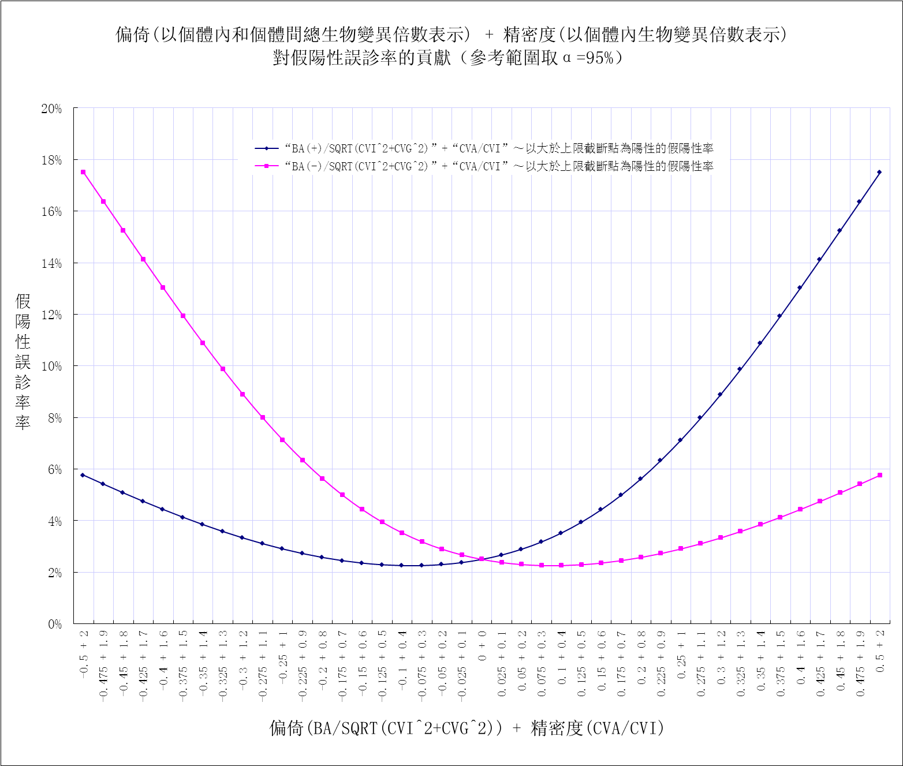
建立質量規範(quality specification)
設定合理的質量目標 ~ 基於生物學變異(biologically variable)設定質量規範(quality specification)的策略
3、允許總誤差的質量規範
Notes:
当分析系统具有完全不同的方法学和校准技术时，在实践中将难以满足这些有时苛求的质量规范。值就是为什么许多实验室取消单独的急诊设施，通过中心实验室系统实施快速通道来实现快速响应。尽可能少做POCT可以减小不同系统结果可比性的问题。
以上注释来源于：临床检验质量控制技术（第二版），王治国编著，人民文学出版社。

Slide 18
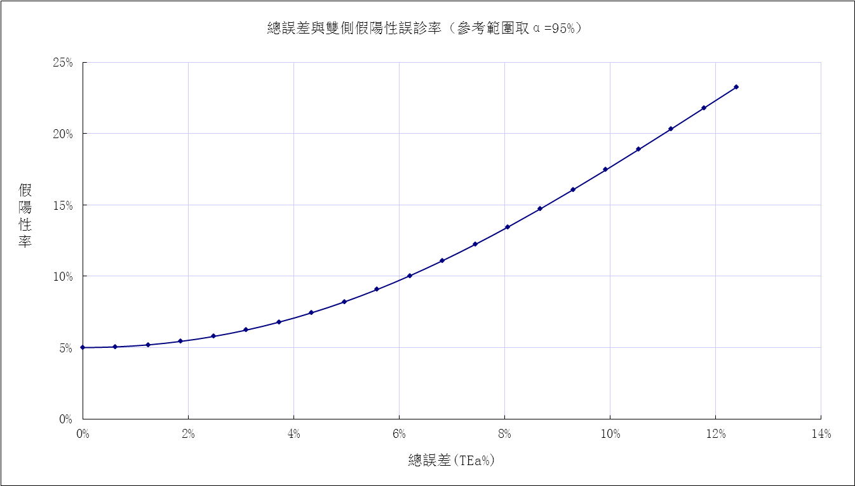
建立質量規範(quality specification)
設定合理的質量目標 ~ 基於生物學變異(biologically variable)設定質量規範(quality specification)的策略
3、允許總誤差的質量規範
Notes:
当分析系统具有完全不同的方法学和校准技术时，在实践中将难以满足这些有时苛求的质量规范。值就是为什么许多实验室取消单独的急诊设施，通过中心实验室系统实施快速通道来实现快速响应。尽可能少做POCT可以减小不同系统结果可比性的问题。
以上注释来源于：临床检验质量控制技术（第二版），王治国编著，人民文学出版社。

Slide 19
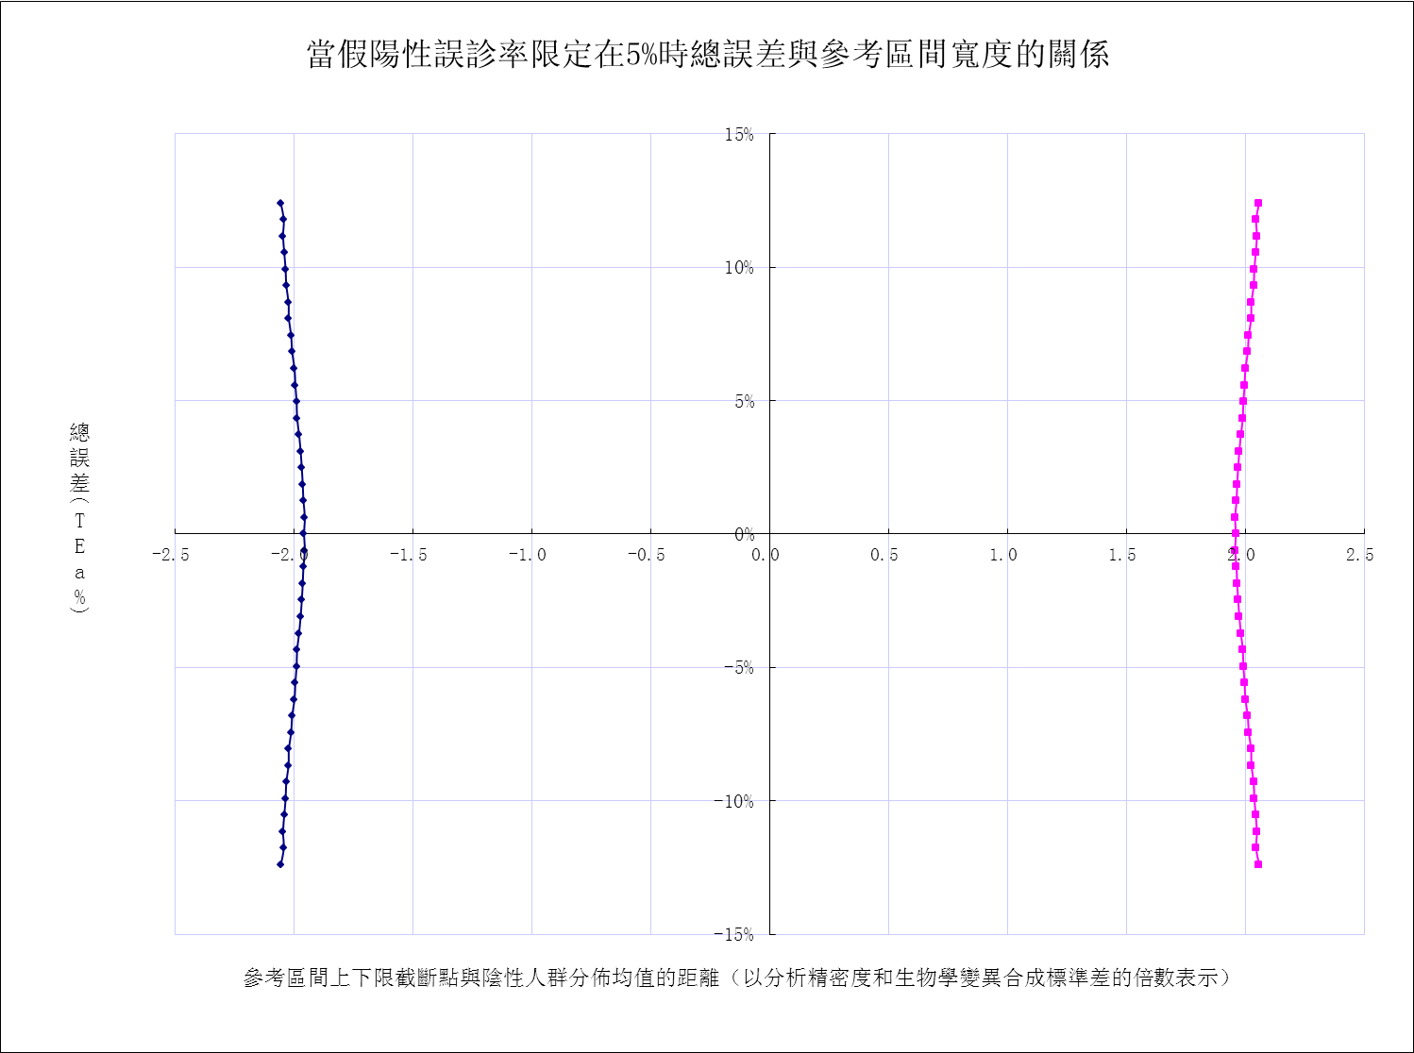
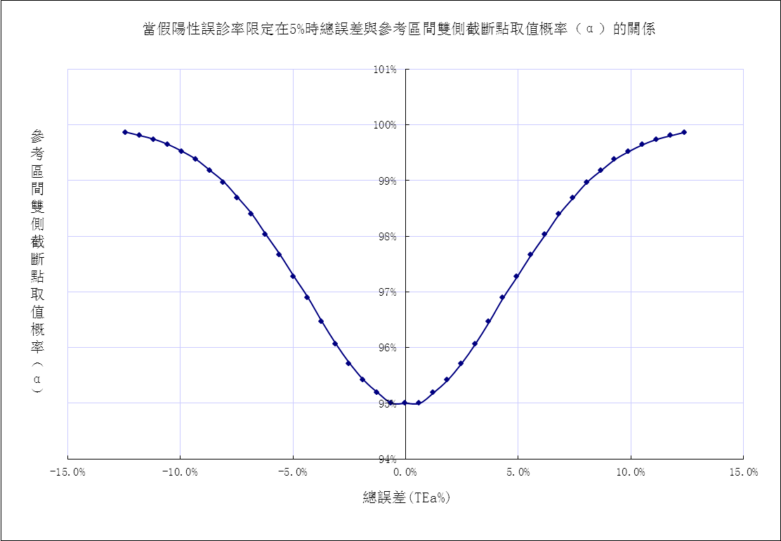
建立質量規範(quality specification)
設定合理的質量目標 ~ 基於生物學變異(biologically variable)設定質量規範(quality specification)的策略
3、允許總誤差的質量規範
Notes:
参考范围的宽度越宽，取值概率越大，则假阳性率越小，但是需要注意的是，同时会使假阴性率增大。
所以参考范围的确立是基于质控设计之前，既已经完成的步骤，不能反过来以质控目的反过来调参考范围。
当分析系统具有完全不同的方法学和校准技术时，在实践中将难以满足这些有时苛求的质量规范。值就是为什么许多实验室取消单独的急诊设施，通过中心实验室系统实施快速通道来实现快速响应。尽可能少做POCT可以减小不同系统结果可比性的问题。
以上注释来源于：临床检验质量控制技术（第二版），王治国编著，人民文学出版社。

Slide 20
建立質量規範(quality specification)
設定合理的質量目標 ~ 基於生物學變異(biologically variable)設定質量規範(quality specification)的策略
1999年4月，IFCC、IUPAC、WHO 三個機構在瑞典斯得哥爾摩舉辦「建立全球醫學檢驗質量技術要求的策略會議」提出一致性聲明，發表於《斯堪的納維亞臨床和實驗研究雜誌》(Scandinavian Journal of Clinical and Laboratory Investigation)的《增刊》中，其中提出使用如下層次模型來設置分析質量規範：
Strategies to set Global quality specifications in laborarory medicine . Stockholm april 24-26 , 1999 :
Ⅰ . Evaluation of the effect of analytical performance on clinical outcomes in specific clinical settings .
Ⅱ . Evaluation of the effect of analytical performance on clinical decisions in general :
A . data based on components of biological variation .
B . data based on analysis of clinicians' opinions .
Ⅲ . Published professional recommendations :
A . from national and international expert bodies .
B . from expert local groups or individuals .
Ⅳ . Performance goals set by :
A . regulatory bodies .
B . organisers of External Quality Assessment (EQA) schemes .
Ⅴ . Goals based on the current state of the art :
A . as demonstrated by data from EQA or Proficiency Testing schemes .
B. as found in current publications on methodology .
試驗結果的解釋主要用於臨床上四種情況：1) 診斷（diagnosis）、2) 發現病例（case finding）、3) 篩查（screening）、4) 監測（monitoring），精密度和偏倚的質量規範應保證能達到這些臨床目的；
Notes:
The concept of such a hierarchy is described in a recent Editorial in Clinical Chemistry in which the relative merits of the above models are discussed [Clin Chem 1999;45:321- 3].
Strategies to set Global quality specifications in laborarory medicine . Stockholm april 24-26,1999
https://www.westgard.com/stockholm.htm
https://wwwn.cdc.gov/clia/Regulatory/default.aspx
http://www.ecfr.gov/cgi-bin/text-idx?SID=1248e3189da5e5f936e55315402bc38b&node=pt42.5.493&rgn=div5
https://www.cms.gov/Regulations-and-Guidance/Legislation/CLIA/index.html
CDC：the Centers for Disease Control and Prevention，疾病控制和预防中心
CMS：the Centers for Medicare and Medicaid Services，医疗保险服务中心
PT：Proficiency Test，能力验证
試驗結果的解釋主要用於臨床上四種情況：1、診斷（diagnosis）；2、發現病例（case finding）；3、篩查（screening）；4、監測（monitoring）
精密度和偏倚的質量規範應保證能達到這些臨床目的；
質量規範簡史：
1963年加拿大臨床化學家 David Tonks 建議用參考區間寬度1/4表示允許誤差。
1968年美國臨床化學家 Roy Barnett 博士提出標準差表示允許誤差。
1976年CAP舉辦的分析目標討論會議，Westgard提出了以「允許總誤差」作為規定質量的最佳形式，一直沿用至今。
1999年IFCC、IUPAC、WHO 三個機構在瑞典斯得哥爾摩舉辦「建立全球醫學檢驗質量技術要求的策略會議」一致性聲明，提出了「質量規範的分層結構」。
设定质量规范的分级结构
国际理论和应用化学联合会（IUPAC）、国际临床化学和检验医学联合会（IFCC）和世界卫生组织（WHO）于1999年4月在瑞典斯德哥尔摩举行会议，邀请了来自23个国家发表设定质量规范模式的原创工作的人员到会作报告。
会议文章和协商一致的声明发表在斯堪的纳维亚临床和实验研究杂志（Scandinavian Journal of clinical and Laboratory Investigation）的增刊中，协商一致声明将可获得的模式以分等级结构方式进行表示。
本层次是根据临床化学杂志早期社论的建议。
层次较高的模式由于层次较低的模式，它的建议是适当的模式用于特定的临床目的。
然而这些建议并不是固定不变的，当有可能获得新的和更好的模式，就可以将更好的模式用于特定的专业。
无法将不同层次中提出的质量规范进行比较，是因为他们有不同的表示形式，规范中有些是指的不精密度，有些指的是偏倚，有些指的是允许总误差。
理想情况下，应使用第一层中「特定临床情况下的质量规范」并以数字方式表示，这种方式的的临床决策固定限是固定的截断值，例如：血清胆固醇用于筛查实验，协商的临床指南规定对血清胆固醇高于固定限（6.6 mmol/L）的每一个人进行干预，当使用固定限进行试验解释时，相对于「精密度」，「偏倚」是更重要的性能特征；其缺点是：大多检验结果是用在多种临床情况下，只有少数用在单一明确的临床情况下，跟临床医师如何使用试验结果有比较大的关系。
当试验解释关注的是随时间变化单个受试者的变化时，比如，中期监测型的，癌症治疗后测量肿瘤标志物来评价复发；长期监测型的，测量 HBA1c 来评价糖尿病血糖控制的监测等，这种情况下「精密度」是更重要的性能特征。
以上注释来源于：临床检验质量控制技术（第二版），王治国编著，人民文学出版社。

Slide 21
建立質量規範(quality specification)
設定合理的質量目標 ~ 基於當前技術水平數據(Proficiency Test)設定質量規範(quality specification)的策略
1999年4月，IFCC、IUPAC、WHO 三個機構在瑞典斯得哥爾摩舉辦「建立全球醫學檢驗質量技術要求的策略會議」提出一致性聲明，發表於《斯堪的納維亞臨床和實驗研究雜誌》(Scandinavian Journal of Clinical and Laboratory Investigation)的《增刊》中，其中提出使用如下層次模型來設置分析質量規範；
試驗結果的解釋主要用於臨床上四種情況：1、診斷（diagnosis）；2、發現病例（case finding）；3、篩查（screening）；4、監測（monitoring）
精密度和偏倚的質量規範應保證能達到這些臨床目的；
Notes:
https://www.westgard.com/stockholm.htm
https://wwwn.cdc.gov/clia/Regulatory/default.aspx
http://www.ecfr.gov/cgi-bin/text-idx?SID=1248e3189da5e5f936e55315402bc38b&node=pt42.5.493&rgn=div5
https://www.cms.gov/Regulations-and-Guidance/Legislation/CLIA/index.html
CDC：the Centers for Disease Control and Prevention，疾病控制和预防中心
CMS：the Centers for Medicare and Medicaid Services，医疗保险服务中心
PT：Proficiency Test，能力验证
質量規範簡史：
1963年加拿大臨床化學家 David Tonks 建議用參考區間寬度1/4表示允許誤差。
1968年美國臨床化學家 Roy Barnett 博士提出標準差表示允許誤差。
1976年CAP舉辦的分析目標討論會議，Westgard提出了以「允許總誤差」作為規定質量的最佳形式，一直沿用至今。
1999年IFCC、IUPAC、WHO 三個機構在瑞典斯得哥爾摩舉辦「建立全球醫學檢驗質量技術要求的策略會議」一致性聲明，提出了「質量規範的分層結構」。
设定质量规范的分级结构
国际理论和应用化学联合会（IUPAC）、国际临床化学和检验医学联合会（IFCC）和世界卫生组织（WHO）于1999年4月在瑞典斯德哥尔摩举行会议，邀请了来自23个国家发表设定质量规范模式的原创工作的人员到会作报告。
会议文章和协商一致的声明发表在斯堪的纳维亚临床和实验研究杂志（Scandinavian Journal of clinical and Laboratory Investigation）的增刊中，协商一致声明将可获得的模式以分等级结构方式进行表示。
本层次是根据临床化学杂志早期社论的建议。
层次较高的模式由于层次较低的模式，它的建议是适当的模式用于特定的临床目的。
然而这些建议并不是固定不变的，当有可能获得新的和更好的模式，就可以将更好的模式用于特定的专业。
无法将不同层次中提出的质量规范进行比较，是因为他们有不同的表示形式，规范中有些是指的不精密度，有些指的是偏倚，有些指的是允许总误差。
理想情况下，应使用第一层中「特定临床情况下的质量规范」并以数字方式表示，这种方式的的临床决策固定限是固定的截断值，例如：血清胆固醇用于筛查实验，协商的临床指南规定对血清胆固醇高于固定限（6.6 mmol/L）的每一个人进行干预，当使用固定限进行试验解释时，相对于「精密度」，「偏倚」是更重要的性能特征；其缺点是：大多检验结果是用在多种临床情况下，只有少数用在单一明确的临床情况下，跟临床医师如何使用试验结果有比较大的关系。
当试验解释关注的是随时间变化单个受试者的变化时，比如，中期监测型的，癌症治疗后测量肿瘤标志物来评价复发；长期监测型的，测量 HBA1c 来评价糖尿病血糖控制的监测等，这种情况下「精密度」是更重要的性能特征。
以上注释来源于：临床检验质量控制技术（第二版），王治国编著，人民文学出版社。

Slide 22
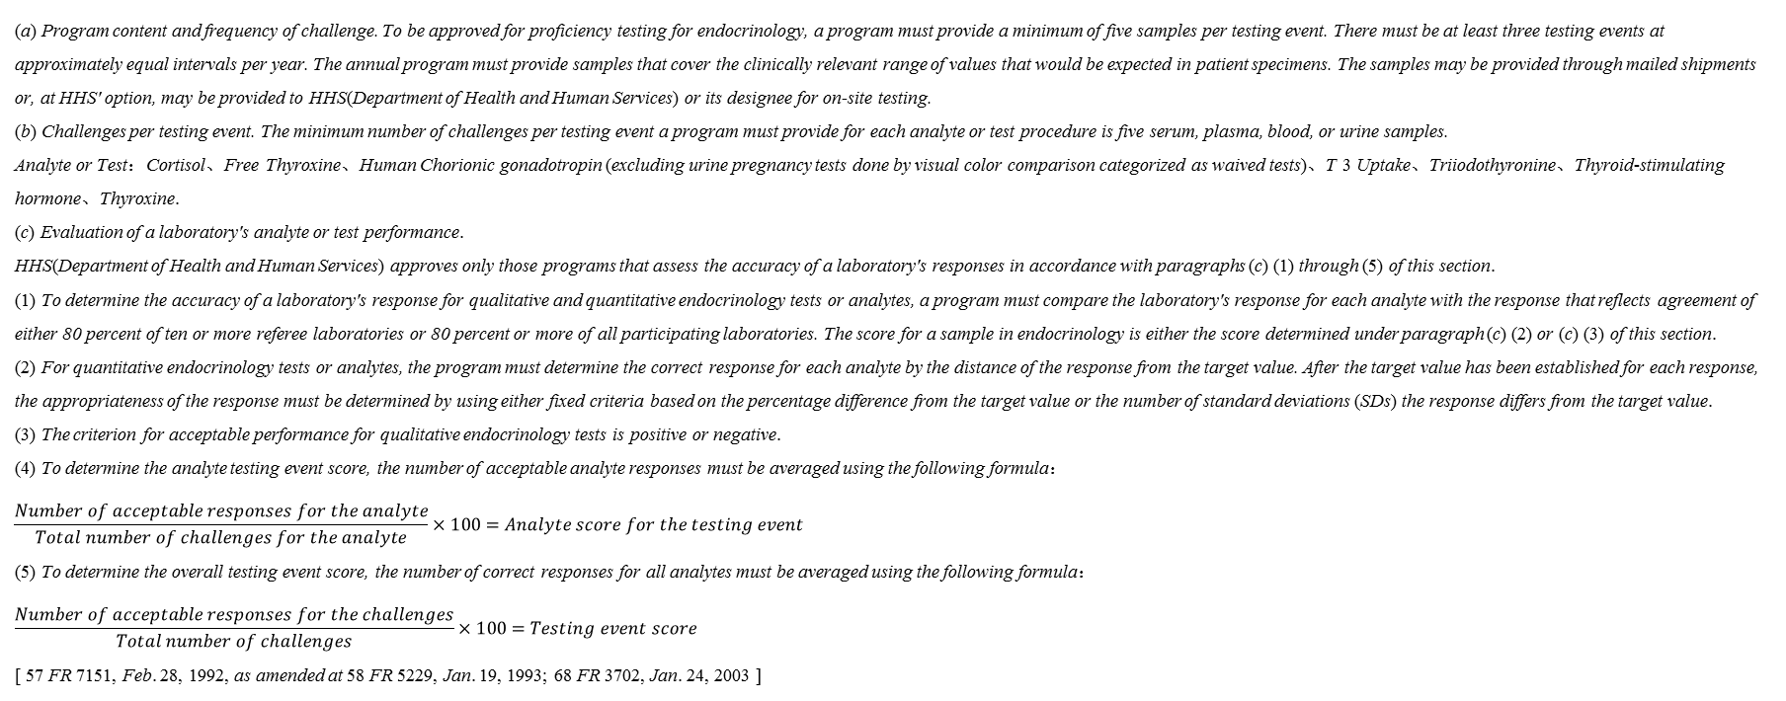
建立質量規範(quality specification)
設定合理的質量目標 ~ 基於當前技術水平數據(Proficiency Test)設定質量規範(quality specification)的策略
Clinical Laboratory Improvement Amendments (CLIA)
Electronic Code of Federal Regulations：Title 42 Public Health → Chapter IV → Subchapter G → Part 493 Laboratory Requirements
Subpart I - Proficiency Testing Programs for Non-waived Testing - Proficiency Testing Programs by Specialty and Subspecialty
for instance：§493.929 Chemistry → §493.933 Endocrinology .
(a) Program content and frequency of challenge. To be approved for proficiency testing for endocrinology, a program must provide a minimum of five samples per testing event. There must be at least three testing events at approximately equal intervals per year. The annual program must provide samples that cover the clinically relevant range of values that would be expected in patient specimens. The samples may be provided through mailed shipments or, at HHS' option, may be provided to HHS(Department of Health and Human Services) or its designee for on-site testing.
(b) Challenges per testing event. The minimum number of challenges per testing event a program must provide for each analyte or test procedure is five serum, plasma, blood, or urine samples.
Analyte or Test：Cortisol、Free Thyroxine、Human Chorionic gonadotropin (excluding urine pregnancy tests done by visual color comparison categorized as waived tests)、T 3 Uptake、Triiodothyronine、Thyroid-stimulating hormone、Thyroxine.
(c) Evaluation of a laboratory's analyte or test performance.
HHS(Department of Health and Human Services) approves only those programs that assess the accuracy of a laboratory's responses in accordance with paragraphs (c) (1) through (5) of this section.
(1) To determine the accuracy of a laboratory's response for qualitative and quantitative endocrinology tests or analytes, a program must compare the laboratory's response for each analyte with the response that reflects agreement of either 80 percent of ten or more referee laboratories or 80 percent or more of all participating laboratories. The score for a sample in endocrinology is either the score determined under paragraph (c) (2) or (c) (3) of this section.
(2) For quantitative endocrinology tests or analytes, the program must determine the correct response for each analyte by the distance of the response from the target value. After the target value has been established for each response, the appropriateness of the response must be determined by using either fixed criteria based on the percentage difference from the target value or the number of standard deviations (SDs) the response differs from the target value.
(3) The criterion for acceptable performance for qualitative endocrinology tests is positive or negative.
(4) To determine the analyte testing event score, the number of acceptable analyte responses must be averaged using the following formula：
$$\frac{Number of acceptable responses for the analyte}{Total number of challenges for the analyte}×100=Analyte score for the testing event$$
(5) To determine the overall testing event score, the number of correct responses for all analytes must be averaged using the following formula：
$$\frac{Number of acceptable responses for the challenges}{Total number of challenges}×100=Testing event score$$
[ 57 FR 7151, Feb. 28, 1992, as amended at 58 FR 5229, Jan. 19, 1993; 68 FR 3702, Jan. 24, 2003 ]
Notes:
https://wwwn.cdc.gov/clia/Regulatory/default.aspx
http://www.ecfr.gov/cgi-bin/text-idx?SID=1248e3189da5e5f936e55315402bc38b&node=pt42.5.493&rgn=div5
https://www.cms.gov/Regulations-and-Guidance/Legislation/CLIA/index.html
CDC：the Centers for Disease Control and Prevention，疾病控制和预防中心
CMS：the Centers for Medicare and Medicaid Services，医疗保险服务中心
PT：Proficiency Test，能力验证
(Department of) Health and Human Services <美>卫生和福利部;

Slide 23
建立質量規範(quality specification)
設定合理的質量目標 ~ 基於當前技術水平數據(Proficiency Test)設定質量規範(quality specification)的策略
Clinical Laboratory Improvement Amendments (CLIA)
Subpart I - Proficiency Testing Programs for Non-waived Testing - Proficiency Testing Programs by Specialty and Subspecialty
for instance：§493.929 Chemistry → §493.933 Endocrinology .
Criteria for Acceptable Performance
Analyte or test | Criteria for acceptable performance
Cortisol | Target value ± 25%.
Free Thyroxine | Target value ± 3 SD.
Human Chorionic Gonadotropin (excluding urine pregnancy tests done by visual color comparison categorized as waived tests) | Target value ± 3 SD positive or negative.
T3 Uptake | Target value ± 3 SD.
Triiodothyronine | Target value ± 3 SD.
Thyroid-stimulating hormone | Target value ± 3 SD.
Thyroxine | Target value ± 20% or 1.0 mcg / dL (greater).
National Center for Clinical Laboratories China External Quality Assessment Program Incretion 2016-2 ( NCCL-C-07-02-2016 )
Analyte or test | National Center for Clinical Laboratories China External Quality Assessment Program Incretion 2016-2 ( NCCL-C-07-02-2016 ) |  |  |  |  |  |  |  |  | Biological Variation Desirable Specification
 | Sample code | Number of Laboratory | Mean | Median | Standard Deviation | Coefficient of Variation | Max value | Min value | Evaluation limit | I (%) | B (%) | TE (%)
Cortisol | 201625 | 621 | 124.6 | 109.6 | 150.45 | 120.75% | 2752.6 | 0 | ±25% | 7.6% | 10.26% | 22.8%
Free Thyroxine | 201623 | 1658 | 25.6 | 26.1 | 4.75 | 18.55% | 68 | 2 | ±25% | 2.9% | 3.3% | 8%
Triiodothyronine | 201623 | 1357 | 4.19 | 4 | 7.89 | 188.31% | 291.06 | 1.28 | ±25% | 3.45% | 3.53% | 9.22%
Thyroid-stimulating hormone | 201624 | 1666 | 35.49 | 35.14 | 3.91 | 11.02% | 60.41 | 0.61 | ±25% | 9.7% | 7.8% | 23.7%
Thyroxine | 201623 | 1358 | 125.2 | 123.8 | 51.19 | 40.89% | 1536.7 | 9.7 | ±20% | 2.5% | 3% | 7%
Notes:
https://wwwn.cdc.gov/clia/Regulatory/default.aspx
http://www.ecfr.gov/cgi-bin/text-idx?SID=1248e3189da5e5f936e55315402bc38b&node=pt42.5.493&rgn=div5
https://www.cms.gov/Regulations-and-Guidance/Legislation/CLIA/index.html
CDC：the Centers for Disease Control and Prevention，疾病控制和预防中心
CMS：the Centers for Medicare and Medicaid Services，医疗保险服务中心
PT：Proficiency Test，能力验证
(Department of) Health and Human Services <美>卫生和福利部;
I = desirable specification for imprecision
B = desirable specification for inaccuracy
TE = desirable specification for allowable total error

Slide 24
建立質量規範(quality specification)
設定合理的質量目標 ~ 基於生物學變異(biologically variable)設定實驗室測定能力驗證(Proficiency Test)時的評價限；
採用室間質評( EQAS )方式進行實驗室測定能力驗證時，基於生物學變異進行評價限設定的策略
歐洲室間質量評價組織者工作組，已經研究建立質量規範，用於能力驗證和室間質量評價計劃(EQAS)固定可接受限的客觀方法，該模式嚴密的使用允許總誤差(TEa)質量規範（99% 概率），設定靶值時，可接受的固定限應是允許總誤差 TEa 的 99% 限，并除以因數 5 ，作为标准；
即：
歐洲推薦的能力驗證和室間質量評價計劃中總誤差(TEa)質量規範
分析項目 | 能力驗證和室間質量評價計劃中的總誤差
鈉 | 0.9
鉀 | 7.2
鈣 | 2.8
鎂 | 4.2
葡萄糖 | 7
肌酐 | 7.9
膽固醇 | 10.4
尿素 | 20.8
Notes:
欧洲室间质量评价组织者工作组，已经研究建立质量规范，用于能力验证和室间质量评价计划(EQAS)固定可接受限的客官方法，该模式严密的使用允许总误差（TEa）质量规范（99%概率），设定靶值时，可接受的固定限应是允许总误差 TEa 的 99% 限，并取五分之一，即乘以0.2，作为标准。
TEa < 0.2*[2.33*(0.05CVI)+0.25*SQRT(CVI*CVI+CVG*CVG)]
欧洲另一工作组也提出用于参考方法确认常规方法质量规范的问题，建议应使用最适宜的 CVA < 0.25CVI，BA < 0.125*SQRT(CVI*CVI+CVG*CVG)，并将允许总误差 TEa 减半，作为标准；
以上注释来源于：临床检验质量控制技术（第二版），王治国编著，人民文学出版社。

Slide 25
從計量學角度進行醫學檢驗系統性能分析
測量系統分析 之 總誤差、分解及合成：～ CLSI-EP21-A、ISO15189
總誤差解析：
TEa = bias + Z_{α} × S_{meas}
TEa
Notes:
Barnett 和 Westgard 建议常规分析方法的变异系数不应超过 CLIA’88的 1/4 界限，这样可以给偏倚留有余地，并可以给质控方案的设计留有更大余地。
欧洲工作小组推荐使用，精密度目标是，1/2 的个体内生物变异；对于偏倚，他们推荐的是 1/4 的组生物学变异（包括个体内和个体间总的生物变异），或 1/16 的参考区间，或者是缺乏其它准则时，采用 1/2 的个体内变异。
如下几种信息资源可以被用于建立总误差标准：基于经验的判断、临床医师的调查、生物学变异、基于当前分析技术水平的界限、以及分析物参考区间分数计算的界限等；
采用哪种标准依赖于：使用目的、服务对象的患者群体、试验的特定应用、以及医师解释试验结果时采用的方式等；
因此质量目标对于不同的实验室可以不同，甚至对于同一个实验室由于应用目的不同而不同；例如，用于监测肾脏移植受体的肌酐方法，就比用于健康筛查的方法有更严格的要求。
70年代由 Barnett 和 Youden ，首次提出了选择和评价临床实验室的客观计划；国际临床化学联合会（IFCC）提供的文件提供了方法评价名词术语和哲学思想的一般讨论以及它与整个质量保证过程的相互关系；美国临床和实验室标准研究院（CLSI，原为美国国家临床实验室标准化委员会，NCCLS）制定了方法评价时，实验室人员和厂家执行的协同一致系列文件（EP）。
与方法或仪器性能相关的特征包括：准确度、线性范围、回收率、分析灵敏度、分析特异性（干扰）、检出限、精密度、试剂稳定性、分析过程的「稳健性」、以及与样本的交互作用等；
性能要求取决于实验结果的预期用途或在其医学上不同的应用，不同的应用可产生不同的准确度和精密度需求。
以上注释来源于：临床检验质量控制技术（第二版），王治国编著，人民文学出版社。

Slide 26
建立質量規範(quality specification)
確定醫學上重要的誤差(medically important errors) ~ 臨床檢驗總誤差(total error)解析：～ CLSI-EP21-A、ISO15189
總誤差(total error)分解：
$$SE_{cont}=systematic error÷s_{meas}$$
令：
$$bias_{total}=\left|bias_{meas}+bias_{matx}\right|+SE_{cont}×s_{meas}$$
得：
$$RE_{cont}=random error÷s_{meas}$$
令：
$$TEa=\left|bias_{meas}+bias_{matx}\right|+SE_{cont}×s_{meas}+z_{α}×RE_{cont}×s_{meas}$$
得：
TEa - 總誤差： TEa = bias + Z_{α} × S_{meas}
bias_{meax} - 檢測系統的偏倚（穩定的不準確度）
bias_{matx} - 是由於干擾等一些特異標本引入的基質偏差
SE_{cont} - 系統誤差（systematic error）
RE_{cont} - 隨機誤差（random error）
S_{meas} - 檢測系統的標準差（穩定的不精密度）
Notes:
随机误差和系统误差，通常都用标准差的倍数来表示，随机误差直接表示为分析方法标准差的倍数，系统误差表示为均值改变量再除以分析方法的标准差。
比如，随机误差的系数 △RE 如是 1，则表示没有随机误差产生，系统误差的系数 △SE 如是 0，则表示没有系统误差（偏倚）产生。
這種表示方法的好处是，在 均值 — 标准差 质控图表示方法同一，很方便。
对于临界随机误差，取双侧，α= 0.95，是指规定的最大缺陷率为 5%，此时 Z = 1.96；如 α= 0.99 则 Z = 2.33；
对于临界系统误差，取单侧，α= 0.95，是指规定的最大缺陷率为 5%，此时 Z = 1.65；如 α= 0.975 则 Z = 1.96；
偏倚取单侧概率，是因为，偏倚只能增大一侧的假阳性率，对应另一侧的是减小的，所以不予考虑；
随机误差则不同，随机误差可以同时增大两侧的假阳性率，所以要取双侧概率。
对于现代自动化的大型检测系统，随机误差出现的几率不多，质控设计更重要的是要检出临界系统误差。
以上注释来源于：临床检验质量控制技术（第二版），王治国编著，人民文学出版社。

Slide 27
建立質量規範(quality specification)
確定醫學上重要的誤差(medically important errors)：～ CLSI-EP21-A、ISO15189
醫學上重要的誤差 (medically important errors) 包括重要的隨機誤差和重要的系統誤差。
醫學上重要的隨機誤差是指測定方法標準差的增加超過總誤差規範；
醫學上重要的系統誤差是指造成誤差分佈超過總誤差規範在誤差分佈平均值上的偏倚。
對於隨機誤差，重要的是計算在分佈的兩側尾端超過規定量總誤差限之前最多能增加多少個標準差；
對於系統誤差，重要的是計算在分佈一側尾端超過規定量的總誤差限之前分佈的平均值最多能有多大偏移。
Notes:
随机误差和系统误差，通常都用标准差的倍数来表示，随机误差直接表示为分析方法标准差的倍数，系统误差表示为均值改变量再除以分析方法的标准差。
比如，随机误差的系数 △RE 如是 1，则表示没有随机误差产生，系统误差的系数 △SE 如是 0，则表示没有系统误差（偏倚）产生。
這種表示方法的好处是，在 均值 — 标准差 质控图表示方法同一，很方便。
对于临界随机误差，取双侧，α= 0.95，是指规定的最大缺陷率为 5%，此时 Z = 1.96；如 α= 0.99 则 Z = 2.33；
对于临界系统误差，取单侧，α= 0.95，是指规定的最大缺陷率为 5%，此时 Z = 1.65；如 α= 0.975 则 Z = 1.96；
偏倚取单侧概率，是因为，偏倚只能增大一侧的假阳性率，对应另一侧的是减小的，所以不予考虑；
随机误差则不同，随机误差可以同时增大两侧的假阳性率，所以要取双侧概率。
对于现代自动化的大型检测系统，随机误差出现的几率不多，质控设计更重要的是要检出临界系统误差。
以上注释来源于：临床检验质量控制技术（第二版），王治国编著，人民文学出版社。

Slide 28
建立質量規範(quality specification)
確定醫學上重要的誤差(medically important errors)：～ CLSI-EP21-A、ISO15189
總誤差解析： $TEa=\left|{bias}_{meas}+{bias}_{matx}\right|+\left({∆SE}_{cont}+Z_{α}×{∆RE}_{cont}\right)×s_{meas}$
( S_{Error} - S_{free} )
TEa
Notes:
Barnett 和 Westgard 建议常规分析方法的变异系数不应超过 CLIA’88的 1/4 界限，这样可以给偏倚留有余地，并可以给质控方案的设计留有更大余地。
欧洲工作小组推荐使用，精密度目标是，1/2 的个体内生物变异；对于偏倚，他们推荐的是 1/4 的组生物学变异（包括个体内和个体间总的生物变异），或 1/16 的参考区间，或者是缺乏其它准则时，采用 1/2 的个体内变异。
如下几种信息资源可以被用于建立总误差标准：基于经验的判断、临床医师的调查、生物学变异、基于当前分析技术水平的界限、以及分析物参考区间分数计算的界限等；
采用哪种标准依赖于：使用目的、服务对象的患者群体、试验的特定应用、以及医师解释试验结果时采用的方式等；
因此质量目标对于不同的实验室可以不同，甚至对于同一个实验室由于应用目的不同而不同；例如，用于监测肾脏移植受体的肌酐方法，就比用于健康筛查的方法有更严格的要求。
70年代由 Barnett 和 Youden ，首次提出了选择和评价临床实验室的客观计划；国际临床化学联合会（IFCC）提供的文件提供了方法评价名词术语和哲学思想的一般讨论以及它与整个质量保证过程的相互关系；美国临床和实验室标准研究院（CLSI，原为美国国家临床实验室标准化委员会，NCCLS）制定了方法评价时，实验室人员和厂家执行的协同一致系列文件（EP）。
与方法或仪器性能相关的特征包括：准确度、线性范围、回收率、分析灵敏度、分析特异性（干扰）、检出限、精密度、试剂稳定性、分析过程的「稳健性」、以及与样本的交互作用等；
性能要求取决于实验结果的预期用途或在其医学上不同的应用，不同的应用可产生不同的准确度和精密度需求。
以上注释来源于：临床检验质量控制技术（第二版），王治国编著，人民文学出版社。

Slide 29
建立質量規範(quality specification)
確定醫學上重要的誤差(medically important errors) ~ 臨床檢驗總誤差(total error)解析：～ CLSI-EP21-A、ISO15189
總誤差(total error)分解：
TEa - 總誤差
bias_{meax} - 檢測系統的偏倚（穩定的不準確度）
bias_{matx} - 是由於干擾等一些特異標本引入的基質偏差
△SE_{cont} - 臨界系統誤差
△RE_{cont} - 臨界隨機誤差
S_{meas} - 檢測系統的標準差（穩定的不精密度）
Notes:
随机误差和系统误差，通常都用标准差的倍数来表示，随机误差直接表示为分析方法标准差的倍数，系统误差表示为均值改变量再除以分析方法的标准差。
比如，随机误差的系数 △RE 如是 1，则表示没有随机误差产生，系统误差的系数 △SE 如是 0，则表示没有系统误差（偏倚）产生。
這種表示方法的好处是，在 均值 — 标准差 质控图表示方法同一，很方便。
对于临界随机误差，取双侧，α= 0.95，是指规定的最大缺陷率为 5%，此时 Z = 1.96；如 α= 0.99 则 Z = 2.33；
对于临界系统误差，取单侧，α= 0.95，是指规定的最大缺陷率为 5%，此时 Z = 1.65；如 α= 0.975 则 Z = 1.96；
偏倚取单侧概率，是因为，偏倚只能增大一侧的假阳性率，对应另一侧的是减小的，所以不予考虑；
随机误差则不同，随机误差可以同时增大两侧的假阳性率，所以要取双侧概率。
对于现代自动化的大型检测系统，随机误差出现的几率不多，质控设计更重要的是要检出临界系统误差。
以上注释来源于：临床检验质量控制技术（第二版），王治国编著，人民文学出版社。

Slide 30
建立質量規範(quality specification)
確定醫學上重要的誤差(medically important errors) ~ 醫學檢驗的臨界系統誤差(critical systematic error)：～ CLSI-EP21-A、ISO15189
1、確定臨界系統誤差(critical systematic error)：
取 α 單側等於 0.95，并令總誤差( TEa ) 以及總偏倚( bias_{t} ) 均以標準差倍數的形式表示，如同時令 總偏倚( bias_{t} ) 為零，則臨界系統誤差( △SE_{c} ) 公式即可簡化為：
此處求得的臨界系統誤差( △SE_{c} ) 即為 α 單側取 95% 概率時的臨界系統誤差，此時，臨界系統誤差( △SE_{c} ) 亦是以標準差倍數的形式表示。
Notes:
随机误差和系统误差，通常都用标准差的倍数来表示，随机误差直接表示为分析方法标准差的倍数，系统误差表示为均值改变量再除以分析方法的标准差。
比如，随机误差的系数 △RE 如是 1，则表示没有随机误差产生，系统误差的系数 △SE 如是 0，则表示没有系统误差（偏倚）产生。
這種表示方法的好处是，在 均值 — 标准差 质控图表示方法同一，很方便。
对于临界随机误差，取双侧，α= 0.95，是指规定的最大缺陷率为 5%，此时 Z = 1.96；如 α= 0.99 则 Z = 2.33；
对于临界系统误差，取单侧，α= 0.95，是指规定的最大缺陷率为 5%，此时 Z = 1.65；如 α= 0.975 则 Z = 1.96；
偏倚取单侧概率，是因为，偏倚只能增大一侧的假阳性率，对应另一侧的是减小的，所以不予考虑；
随机误差则不同，随机误差可以同时增大两侧的假阳性率，所以要取双侧概率。
对于现代自动化的大型检测系统，随机误差出现的几率不多，质控设计更重要的是要检出临界系统误差。
以上注释来源于：临床检验质量控制技术（第二版），王治国编著，人民文学出版社。

Slide 31
建立質量規範(quality specification)
確定醫學上重要的誤差(medically important errors) ~ 醫學檢驗的臨界隨機誤差(critical random error)：～ CLSI-EP21-A、ISO15189
2、確定臨界隨機誤差(critical random error)：
取 α 雙側等於 0.95，并令總誤差( TEa ) 以及總偏倚( bias_{t} ) 均以標準差倍數的形式表示，如同時令 總偏倚 ( bias_{t} ) 為零，則臨界隨機誤差( △RE_{c} ) 公式即可簡化為：
此處求得的臨界隨機誤差( △RE_{c} ) 即為 α 取雙側 95% 概率時的臨界隨機誤差，此時，臨界隨機誤差( △RE_{c} ) 亦是以標準差倍數的形式表示。
Notes:
随机误差和系统误差，通常都用标准差的倍数来表示，随机误差直接表示为分析方法标准差的倍数，系统误差表示为均值改变量再除以分析方法的标准差。
比如，随机误差的系数 △RE 如是 1，则表示没有随机误差产生，系统误差的系数 △SE 如是 0，则表示没有系统误差（偏倚）产生。
這種表示方法的好处是，在 均值 — 标准差 质控图表示方法同一，很方便。
对于临界随机误差，取双侧，α= 0.95，是指规定的最大缺陷率为 5%，此时 Z = 1.96；如 α= 0.99 则 Z = 2.33；
对于临界系统误差，取单侧，α= 0.95，是指规定的最大缺陷率为 5%，此时 Z = 1.65；如 α= 0.975 则 Z = 1.96；
偏倚取单侧概率，是因为，偏倚只能增大一侧的假阳性率，对应另一侧的是减小的，所以不予考虑；
随机误差则不同，随机误差可以同时增大两侧的假阳性率，所以要取双侧概率。
对于现代自动化的大型检测系统，随机误差出现的几率不多，质控设计更重要的是要检出临界系统误差。
以上注释来源于：临床检验质量控制技术（第二版），王治国编著，人民文学出版社。

Slide 32
建立質量規範設定合理的質量目標
1924年
1924年5月16日，美國人休哈特（W.A.Shewhart）在一份工作備忘錄中描述了不合格品率（P）控制圖在工業上的應用，標誌著控制圖的誕生；
1950年
1950年，Levey 和 Jennings 兩人在美國臨床病理學雜誌（Am J Clin Pathol）發表合著文章《The use of control charts in the clinical laboratory》將控制圖的應用引入到臨床檢驗領域；
1952年，Henry 和 Segalove 兩人在美國臨床病理學雜誌（Am J Clin Pathol）發表合著文章《The running of standards in clinical chemistry and the use of the control》改進L-J圖，形成了今天臨床檢驗中使用最普遍的質控圖；
1959年
1959年，Roberts SV 在美國技術計量學雜誌（TECHNOMETRICS）發表文章《Control chart tests based on geometric moving average》首次提出移動平均（MA）控制圖；
1975年
1975年，Cembrowski 和 James O.Westgard 等人在美國臨床化學雜誌（clinical chemistry）發表合著文章《Trend detection in control data: optimization and interpretation of Trigg’s technique for trend analysis》將指數加權移動平均（EWMA）控制圖引入到臨床檢驗領域；
1981年
1981年，James O.Westgard與Barry PL等人在美國臨床化學雜誌（clinical chemistry）發表合著文章《A Multi-Rule Shewhart Chart for Quality Control in Clinical Chemistry》提出質控圖的多規則判斷；
隨著計算機自動化系統在臨床實驗室普及，指數加權移動平均(EWMA)質控圖發揮的作用可能將會逐漸增大；
Notes:
質量規範簡史：
1963年加拿大臨床化學家 David Tonks 建議用參考區間寬度1/4表示允許誤差。
1968年美國臨床化學家 Roy Barnett 博士提出標準差表示允許誤差。
1976年CAP舉辦的分析目標討論會議，Westgard提出了以「允許總誤差」作為規定質量的最佳形式，一直沿用至今。
1999年IFCC、IUPAC、WHO 三個機構在瑞典斯得哥爾摩舉辦「建立全球醫學檢驗質量技術要求的策略會議」一致性聲明，提出了「質量規範的分層結構」。
设定质量规范的分级结构
国际理论和应用化学联合会（IUPAC）、国际临床化学和检验医学联合会（IFCC）和世界卫生组织（WHO）于1999年4月在瑞典斯德哥尔摩举行会议，邀请了来自23个国家发表设定质量规范模式的原创工作的人员到会作报告。
会议文章和协商一致的声明发表在斯堪的纳维亚临床和实验研究杂志（Scandinavian Journal of clinical and Laboratory Investigation）的增刊中，协商一致声明将可获得的模式以分等级结构方式进行表示。
本层次是根据临床化学杂志早期社论的建议。
层次较高的模式由于层次较低的模式，它的建议是适当的模式用于特定的临床目的。
然而这些建议并不是固定不变的，当有可能获得新的和更好的模式，就可以将更好的模式用于特定的专业。
无法将不同层次中提出的质量规范进行比较，是因为他们有不同的表示形式，规范中有些是指的不精密度，有些指的是偏倚，有些指的是允许总误差。
理想情况下，应使用第一层中「特定临床情况下的质量规范」并以数字方式表示，这种方式的的临床决策固定限是固定的截断值，例如：血清胆固醇用于筛查实验，协商的临床指南规定对血清胆固醇高于固定限（6.6 mmol/L）的每一个人进行干预，当使用固定限进行试验解释时，相对于「精密度」，「偏倚」是更重要的性能特征；其缺点是：大多检验结果是用在多种临床情况下，只有少数用在单一明确的临床情况下，跟临床医师如何使用试验结果有比较大的关系。
当试验解释关注的是随时间变化单个受试者的变化时，比如，中期监测型的，癌症治疗后测量肿瘤标志物来评价复发；长期监测型的，测量 HBA1c 来评价糖尿病血糖控制的监测等，这种情况下「精密度」是更重要的性能特征。
以上注释来源于：临床检验质量控制技术（第二版），王治国编著，人民文学出版社。

Slide 33
建立質量規範設定合理的性能目標
臨床實驗室質控圖簡史：
1924年5月16日，美國人休哈特（W.A.Shewhart）在一份工作備忘錄中描述了不合格品率（P）控制圖在工業上的應用，標誌著控制圖的誕生；
1950年，Levey 和 Jennings 兩人在美國臨床病理學雜誌（Am J Clin Pathol）發表合著文章《The use of control charts in the clinical laboratory》將控制圖的應用引入到臨床檢驗領域；
1952年，Henry 和 Segalove 兩人在美國臨床病理學雜誌（Am J Clin Pathol）發表合著文章《The running of standards in clinical chemistry and the use of the control》改進 L-J 圖，形成了今天臨床檢驗中使用最普遍的質控圖；
1975年，Cembrowski 和 James O.Westgard 等人在美國臨床化學雜誌（clinical chemistry）發表合著文章《Trend detection in control data: optimization and interpretation of Trigg’s technique for trend analysis》將指數加權移動平均（EWMA）控制圖引入到臨床檢驗領域；
1981年，James O.Westgard 和 Barry PL 等人在美國臨床化學雜誌（clinical chemistry）發表合著文章《A Multi-Rule Shewhart Chart for Quality Control in Clinical Chemistry》提出質控圖的多規則判斷；
1959年，Roberts SV 在美國技術計量學雜誌（TECHNOMETRICS）發表文章《Control chart tests based on geometric moving average》首次提出移動平均（MA）控制圖；
隨著計算機自動化系統在臨床實驗室普及，指數加權移動平均(EWMA)質控圖發揮的作可能將會逐漸增加。
Notes:
質量規範簡史：
1963年加拿大臨床化學家 David Tonks 建議用參考區間寬度1/4表示允許誤差。
1968年美國臨床化學家 Roy Barnett 博士提出標準差表示允許誤差。
1976年CAP舉辦的分析目標討論會議，Westgard提出了以「允許總誤差」作為規定質量的最佳形式，一直沿用至今。
1999年IFCC、IUPAC、WHO 三個機構在瑞典斯得哥爾摩舉辦「建立全球醫學檢驗質量技術要求的策略會議」一致性聲明，提出了「質量規範的分層結構」。
设定质量规范的分级结构
国际理论和应用化学联合会（IUPAC）、国际临床化学和检验医学联合会（IFCC）和世界卫生组织（WHO）于1999年4月在瑞典斯德哥尔摩举行会议，邀请了来自23个国家发表设定质量规范模式的原创工作的人员到会作报告。
会议文章和协商一致的声明发表在斯堪的纳维亚临床和实验研究杂志（Scandinavian Journal of clinical and Laboratory Investigation）的增刊中，协商一致声明将可获得的模式以分等级结构方式进行表示。
本层次是根据临床化学杂志早期社论的建议。
层次较高的模式由于层次较低的模式，它的建议是适当的模式用于特定的临床目的。
然而这些建议并不是固定不变的，当有可能获得新的和更好的模式，就可以将更好的模式用于特定的专业。
无法将不同层次中提出的质量规范进行比较，是因为他们有不同的表示形式，规范中有些是指的不精密度，有些指的是偏倚，有些指的是允许总误差。
理想情况下，应使用第一层中「特定临床情况下的质量规范」并以数字方式表示，这种方式的的临床决策固定限是固定的截断值，例如：血清胆固醇用于筛查实验，协商的临床指南规定对血清胆固醇高于固定限（6.6 mmol/L）的每一个人进行干预，当使用固定限进行试验解释时，相对于「精密度」，「偏倚」是更重要的性能特征；其缺点是：大多检验结果是用在多种临床情况下，只有少数用在单一明确的临床情况下，跟临床医师如何使用试验结果有比较大的关系。
当试验解释关注的是随时间变化单个受试者的变化时，比如，中期监测型的，癌症治疗后测量肿瘤标志物来评价复发；长期监测型的，测量 HBA1c 来评价糖尿病血糖控制的监测等，这种情况下「精密度」是更重要的性能特征。
以上注释来源于：临床检验质量控制技术（第二版），王治国编著，人民文学出版社。

